Slide 1


Екологічні проблеми
Виконали :
учениці 11-В класу
Кучеренко Ольга,
Клименко Анна,
Баранівська Олександра,
Подзюбанчук Вероніка .
Тварина лише користується зовнішньою
природою і змінює її в силу своєї при-
сутності; людина ж змінами, які вона
вносить, змушує її служити своїм цілям,
панує над нею.
Ф. Енгельс

Slide 2

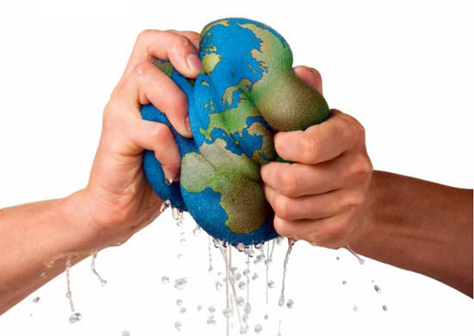
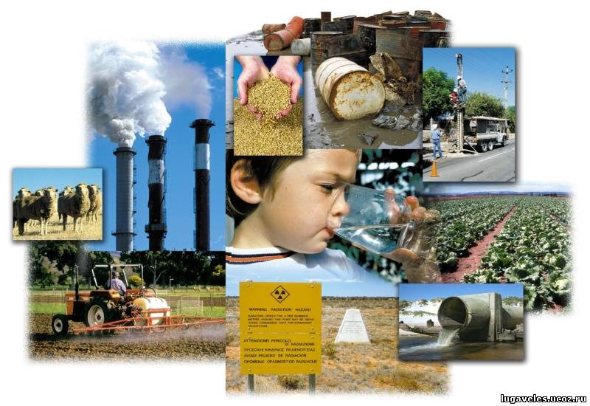
План
Забруднення атмосфери ;
Забруднення земельних угідь ;
Забруднення водних ресурсів ;
Проблеми Світового Океану ;
Освоєння космосу;
Шляхи вирішення екологічних проблем ;

Slide 3
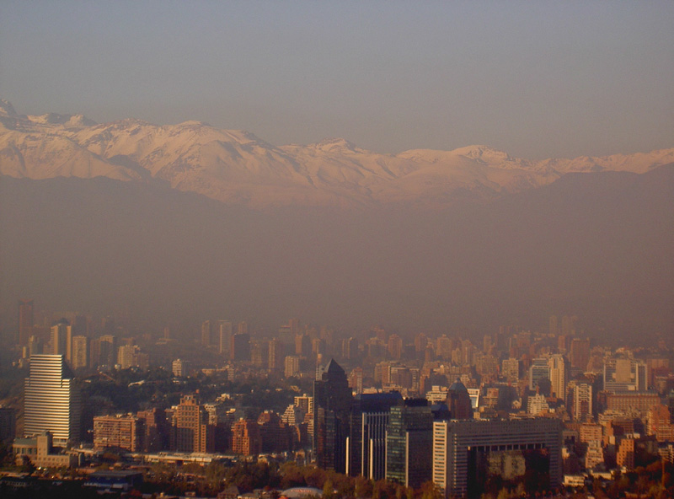
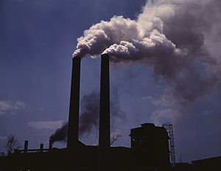
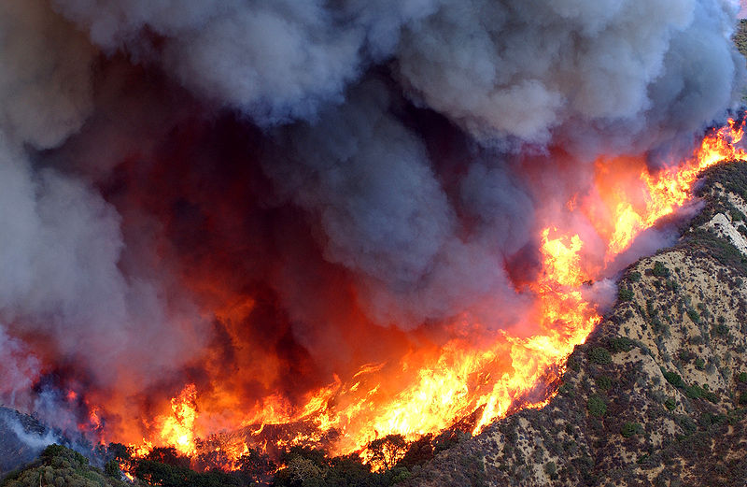
Забруднення атмосфери
Забру́днення пові́тря — є одним з основних типів антропогенного забруднення.
Джерела забруднення :
підприємства чорної металургії,енергетики,вугільної промисловості;
всі види сучасного транспорту;
хімічна про­мисловість;
радіоактивні речовини;
лісові пожежі;
вулканічні виверження та інші.
Наслідки забруднення атмосфери :
парниковий ефект;
озонова дірка;
кислотні дощі;
смог;
збільшується загальна захворюваність населення;
високе забруднення атмосферного повітря характерне для Донецького і Придністровського регіонів України, а також навколо обласних центрів.

Slide 4
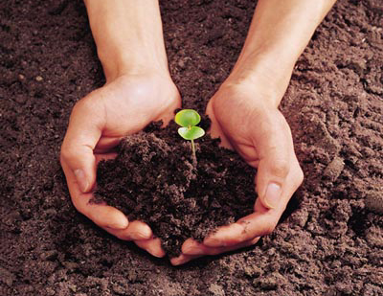
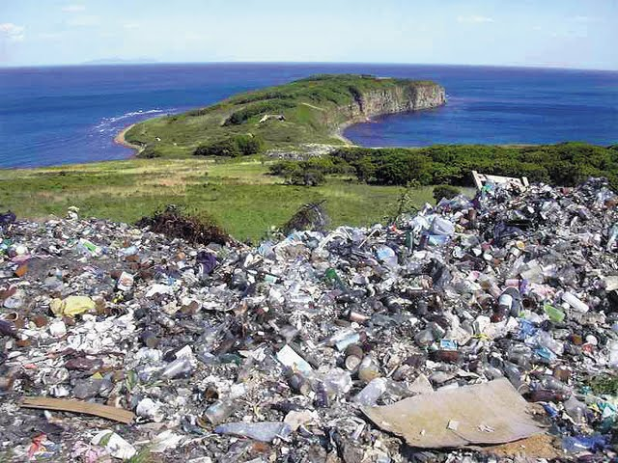
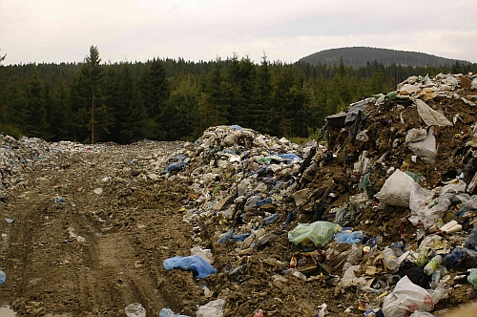
Забруднення земельних угідь
Причини забруднення :
нераціональне застосування засобів хімізації с/г, що призводить до нагромадження в грунтах залишків мінеральних добрив і пестицидів.
техногенні викиди промислових підприємств (землі забруднюються важкими металами та іншими компонентами промислових викидів);
Наслідки :
зниження вологості;
вітрова ерозія;
підкислення земель і втрат ними гумусу;
сповільнення росту рослин;
загибель живих організмів;
підвищення випаровування…

Slide 5
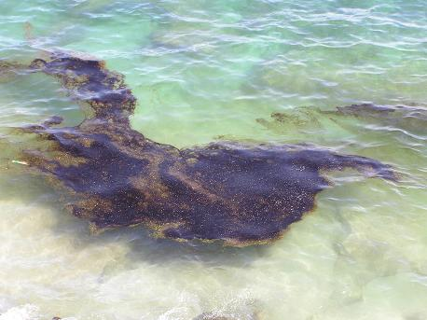
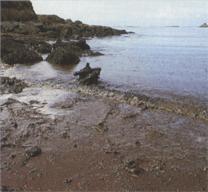
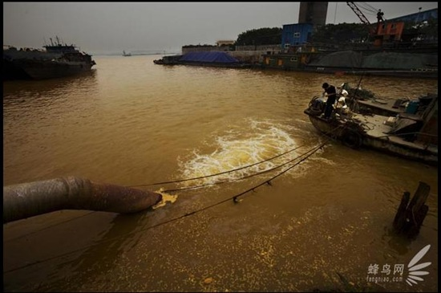
Забруднення водних ресурсів
Джерела забруднення:
Міські стічні води, що включають переважно побутові стоки;
Промислові стічні води, що утворюються у галузях виробництва : чорна металургія, хімічна, лісохімічна, нафтопереробна промисловості.
Атмосферні води, які несуть значні кількості забруднювачів, що вимиваються з повітря,що вимиваються з пловітря .
Наслідки :
Зниження якості води ;
Накопичення токсичних органічних речовин, важких металів ;
Викликають інфекції, які є результатом споживання забрудненої води(тиф, гепатит, енцефаліт, лямбліоз ,шкірний висип);
Шкідливий вплив на екосистему океану (порушення фотоситезу у рослин – порушення процесів травлення у організмів )

Slide 6
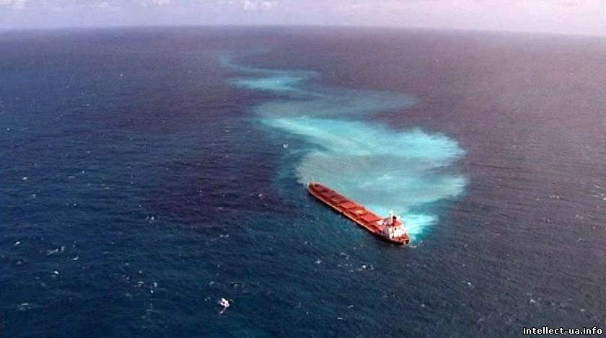
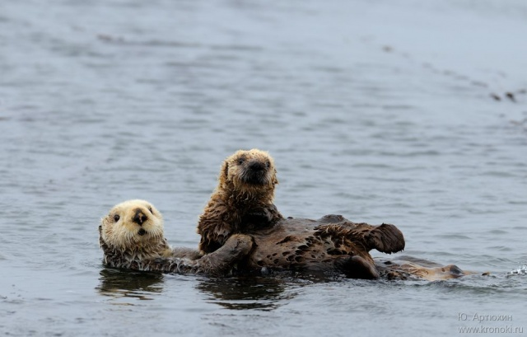
Проблеми Світового океану
Проблеми :
використання ресурсів Світового океану:біологічних, мінеральних, енергетичних(Океан - «легені» планети. Він забезпечує основну частину регенерації кисню і є своєрідним регулятором температури на земній кулі);
посилення господарської діяльності - видобуток мінеральних ресурсів ;
Нафтове забруднення Світового океану ;
Особлива проблема - поширення пластикового сміття на поверхні морів і в смузі припливу й прибою.
Наслідки :
виникли великі приморські промислові комплекси( зросло рекреа­ційне навантаження на узбережжя морів і океанів).
порушення обміну в системі "океан - атмосфера";
виснаження водних ресурсів ;
виснаження морських рибних запасів .

Slide 7
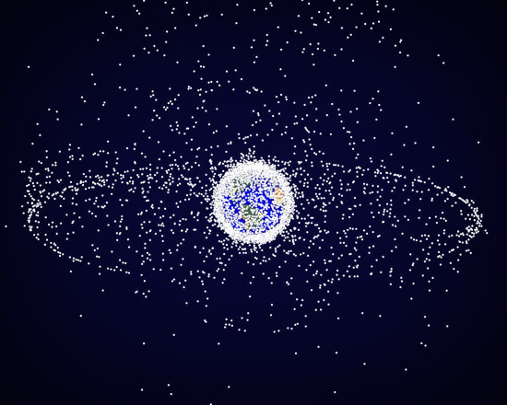
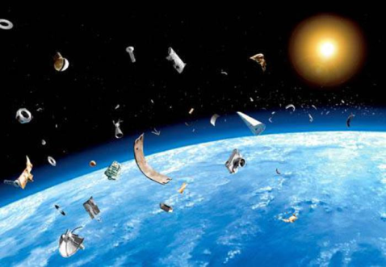
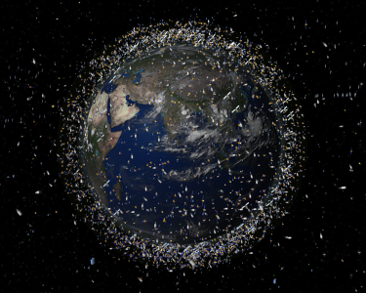
Освоєння космосу
Космос — глобальне середовище, що є спільним для всього людства. Тому його мирне о-воєння вважається глобальною проблемою. Сьогодні вже сформувалися два напрями використання космосу для потреб людини: космічне виробництво і космічне землезнавство.
Питання про засмічення навколоземного космічного простору «космічним сміттям» виникло понад півстоліття тому, з початком запусків штучних супутників в кінці 50-х років.
Шляхи вирішення цієї проблеми :
Екологічний моніторинг НКП, включаючи область геостаціонарної орбіти: спостереження за «космічним сміттям» і ведення каталогу об'єктів «космічного сміття»;
Математичне моделювання «космічного сміття ;
Розробка способів і засобів захисту космічних апаратів від впливу високошвидкісних частинок «космічного сміття»;
Розробка та впровадження заходів, спрямованих на зниження засміченості НКП.

Slide 8
Шляхи вирішення
екологічних проблем :
раціональне природокористування.
максимальне збереження ресурсів;
розширення заповідних територій;
впровадження нових технологій, що забезпечують ресурсо­збереження, нових джерел одержання екологічно чистої енергії;
розум­на економія і самообмеження в усіх сферах життя і діяльності;
зворотне водопостачання і багаторазове використання матеріалів у виробництв;
перехід до безвідхідного виробництва;
контроль за рівнем забруднення довкілля.

Slide 9


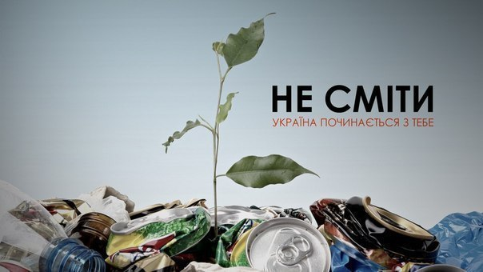



Slide 10
Дякуємо за увагу !

